Slide 1

Légendes et superstitions de l'Érythrée
Sinit Abraham

Slide 2


Pourquoi l'Érythrée?
Je l'ai choisie car c'est mon pays d’origine et
j'en suis fière.
Elle est très peu connue car elle est jeune en tant que pays (il n'existe que depuis environ 30 ans).
L'Érythrée est un État multilingue et multiculturel, avec deux religions principales (l'islam sunnite et l'Église orthodoxe érythréenne) et neuf groupes ethniques.
Elle se trouve en Afrique de l'Est.

Slide 3

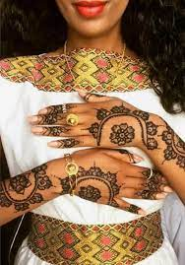

superstitions
L'Érythrée, comme de nombreux pays, a son propre ensemble de croyances fondées sur la pratique religieuse plutôt que sur la science. La superstition est la manière la plus simple de la décrire.
-Vous ne devez jamais quitter la maison sans mettre vos mains décorées de henné au-dessus d'une flamme, à moins que vous ne vouliez attraper un rhume.
-L'eau en Érythrée est l'élément le plus riche de la vie, on pense que l'eau peut guérir les gens de leurs malheurs et les éloigner de la maladie. Si un membre de la famille ou de la communauté est soupçonné d'avoir une maladie, ils se livrent à un nettoyage purifiant, Maicholot. Les mères, les personnes âgées et les enfants avec un handicap physique ou mental participent à divers rites dans lesquels ils sont soumis à se laver le corps à l'eau froide pendant la prière. Maicholot est un remède érythréen. Les pratiquants peuvent rester immergés dans l'eau froide toute la nuit.

Slide 4
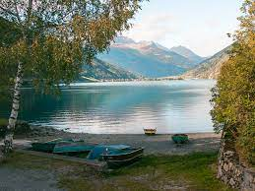
La légende de''Deki hidirtina'' appels en Tigrinya
Il était une fois de très belles sœurs (on ne sait pas combien), certaines étaient particulièrement belles. Un jour, une invitée a dû venir, puis la mère des sœurs a caché les plus belles sœurs par peur des intentions de l'hôte. Après que l'invité ait mangé et bavardé avec maman, il a demandé: `` Ce ne sont que vos filles '' et maman a répondu oui. Il savait qu’elles avaient disparues et donc en colère, il a décidé que les filles qui se sont présentées peuvent continuer à être vues, au lieu de celles cachées qui restent cachées pour la vie. Alors les sœurs condamnées à se cacher à vie sont sous les mers ou les lacs.
Certaines croyances découlent de cette légende:
Ne restez pas près des bords des mers ou des lacs sinon les sœurs essaieront de vous jeter;
Si vous restez dans des endroits isolés ils vous tiendront compagnie (généralement ils discutent);
Elles attaquent la varicelle, en fait quand un enfant en est atteint on essaie de ne pas le gronder, pour ne pas mettre les sœurs en colère

Slide 5
FIN

